Slide 1
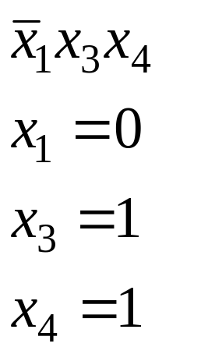
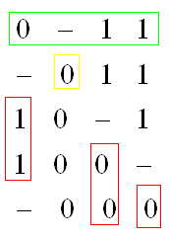
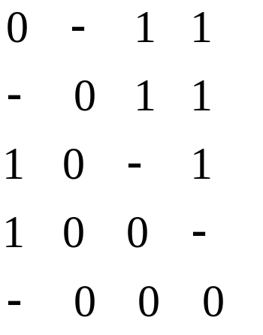
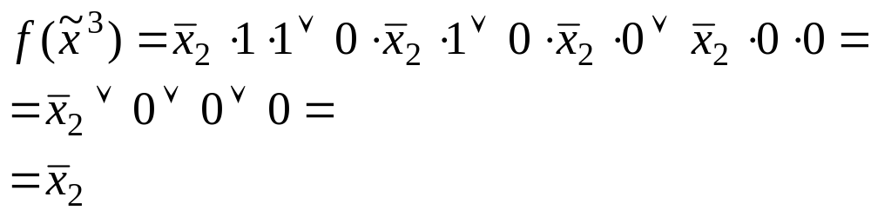
Метод испытания импликант
нельзя
ядро

Slide 2
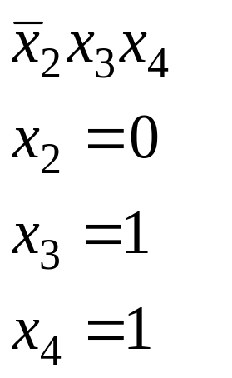
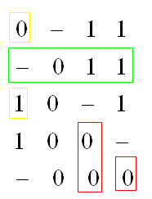
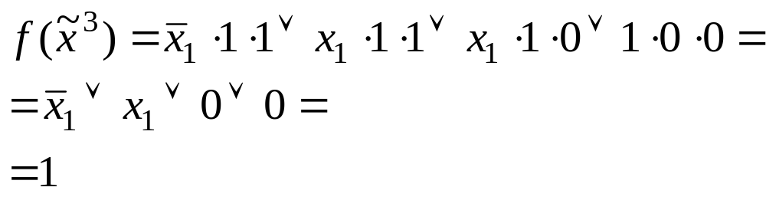
Метод испытания импликант
можно
не ядро

Slide 3
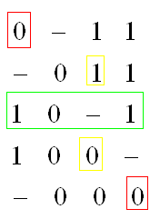
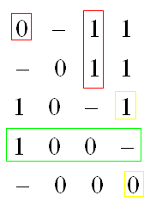
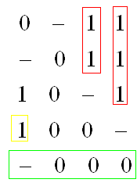
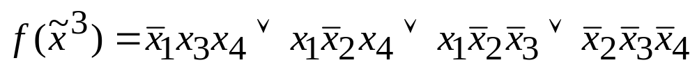
Метод испытания импликант
ядро
?
?
?
ядро
ядро
ядро

Slide 4
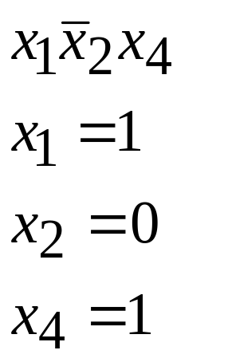
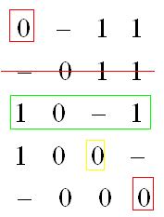
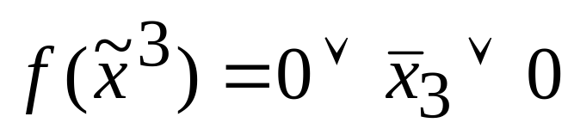
Метод испытания импликант
нельзя

Slide 5

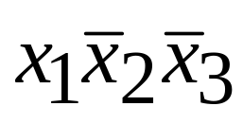
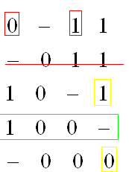
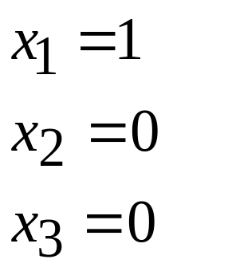
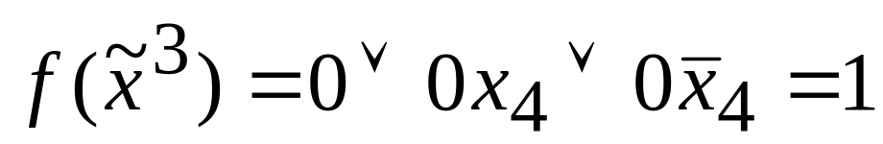
Метод испытания импликант
можно

Slide 6
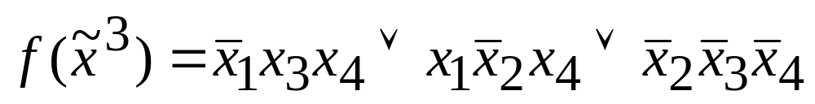
Метод испытания импликант

Slide 7
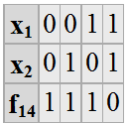



Операция штрих Шеффера

Slide 8

Операция штрих Шеффера
правила перехода от ДНФ функции к выражению с использованием операции " Штрих Шеффера ".
- заменить все операции дизъюнкции на операции Шеффера
- заменить все операции конъюнкции на операции Шеффера
- группы букв, которые соответствуют дизъюнктивным членам, заключить в скобки.

Slide 9
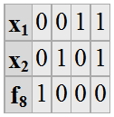
Операция (стрелка) Пирса

Slide 10

Операция штрих Шеффера
правила перехода от от КНФ перейти к базису Пирса
- заменить операции дизъюнкции операциями Пирса
- заменить операции конъюнкции операциями Пирса
- заключить в скобки все те группы букв, которые соответствуют конъюнктивным членам.

Slide 11
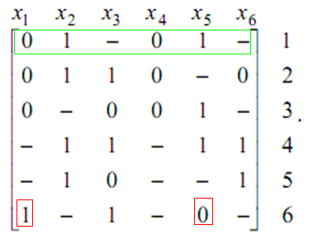
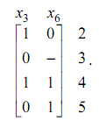

Slide 12
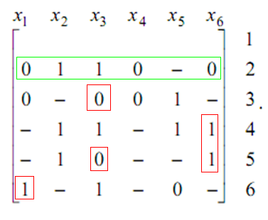

Slide 13
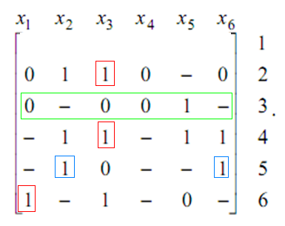

Slide 14
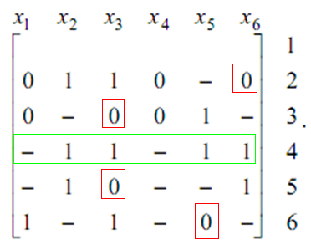

Slide 15
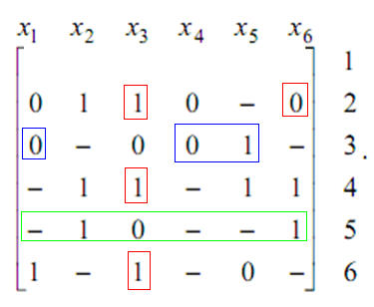

Slide 16
